Slide 1
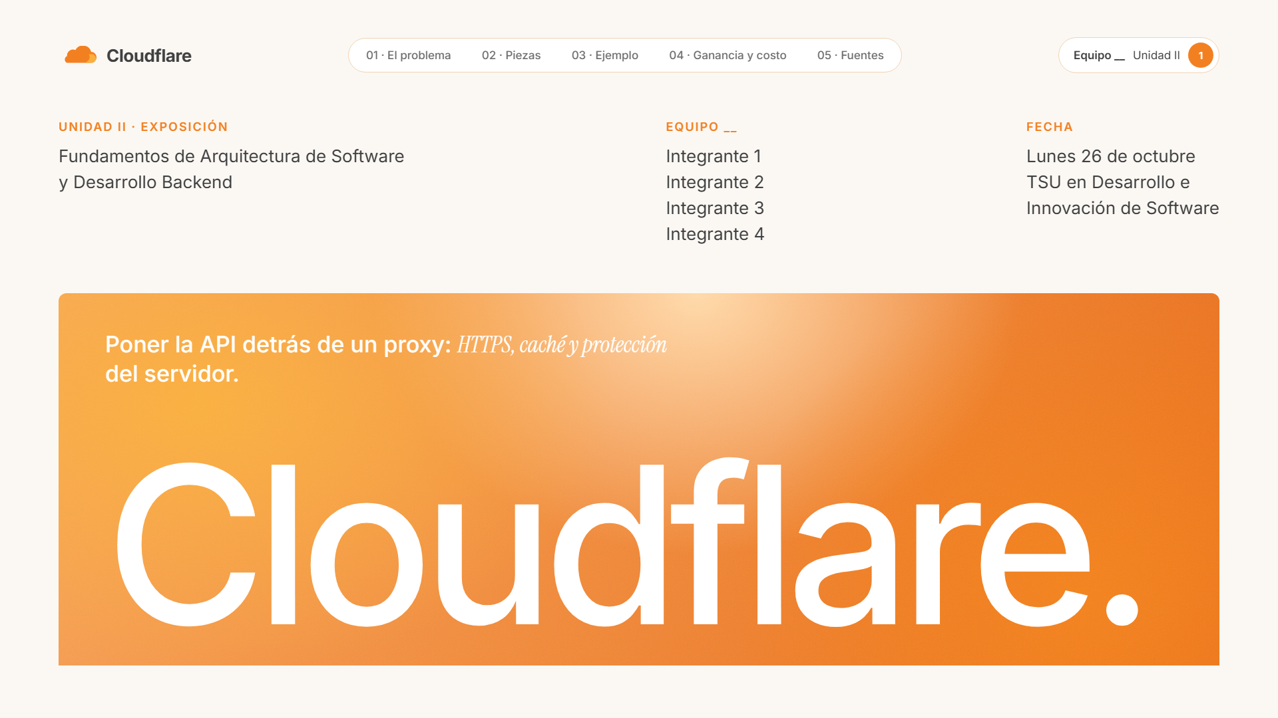
Notes:
Portada. Presentar al equipo y la tecnología: Cloudflare, un proxy que se pone delante de la API.

Slide 2
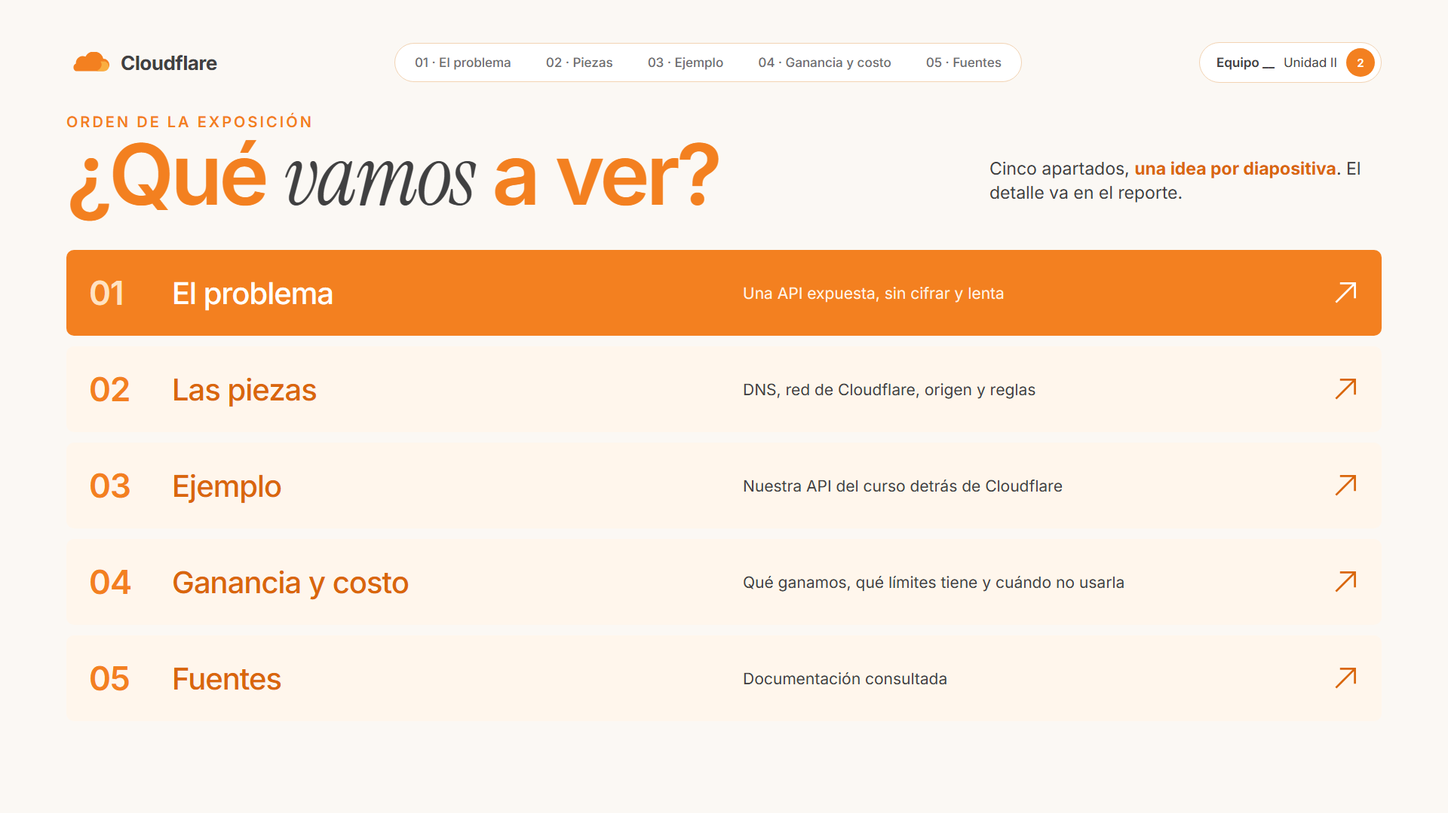
Notes:
Agenda. Los cinco apartados: problema, piezas, ejemplo, ganancia y costo, fuentes.

Slide 3
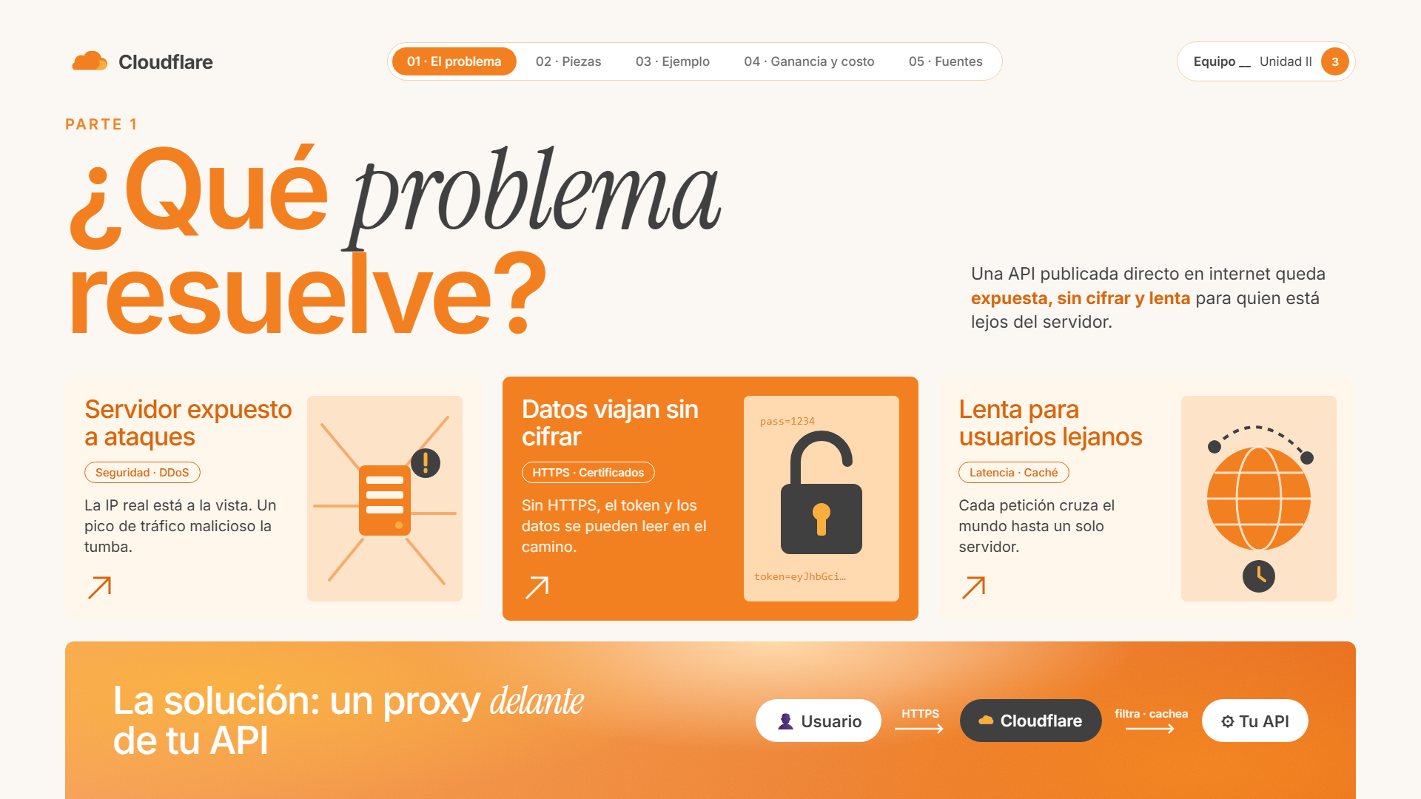
Notes:
Parte 1. Una API publicada directo en internet tiene tres problemas: la IP queda expuesta a ataques DDoS, sin HTTPS los datos y el token viajan en texto plano, y los usuarios lejanos esperan más. Cloudflare se pone en medio como proxy.

Slide 4
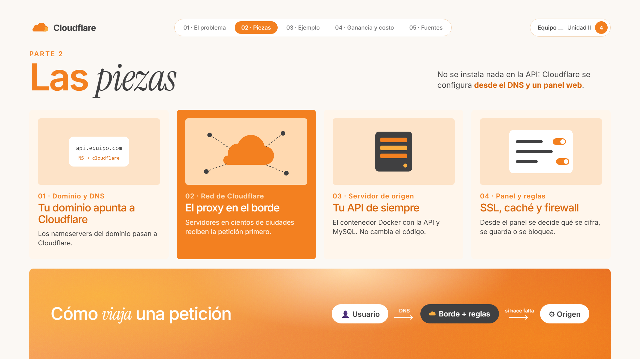
Notes:
Parte 2. Las piezas: el dominio y su DNS apuntan a Cloudflare; la red de Cloudflare recibe la petición en el servidor más cercano; nuestro servidor de origen (la API en Docker) no cambia; y desde el panel se configuran SSL, caché y firewall.

Slide 5
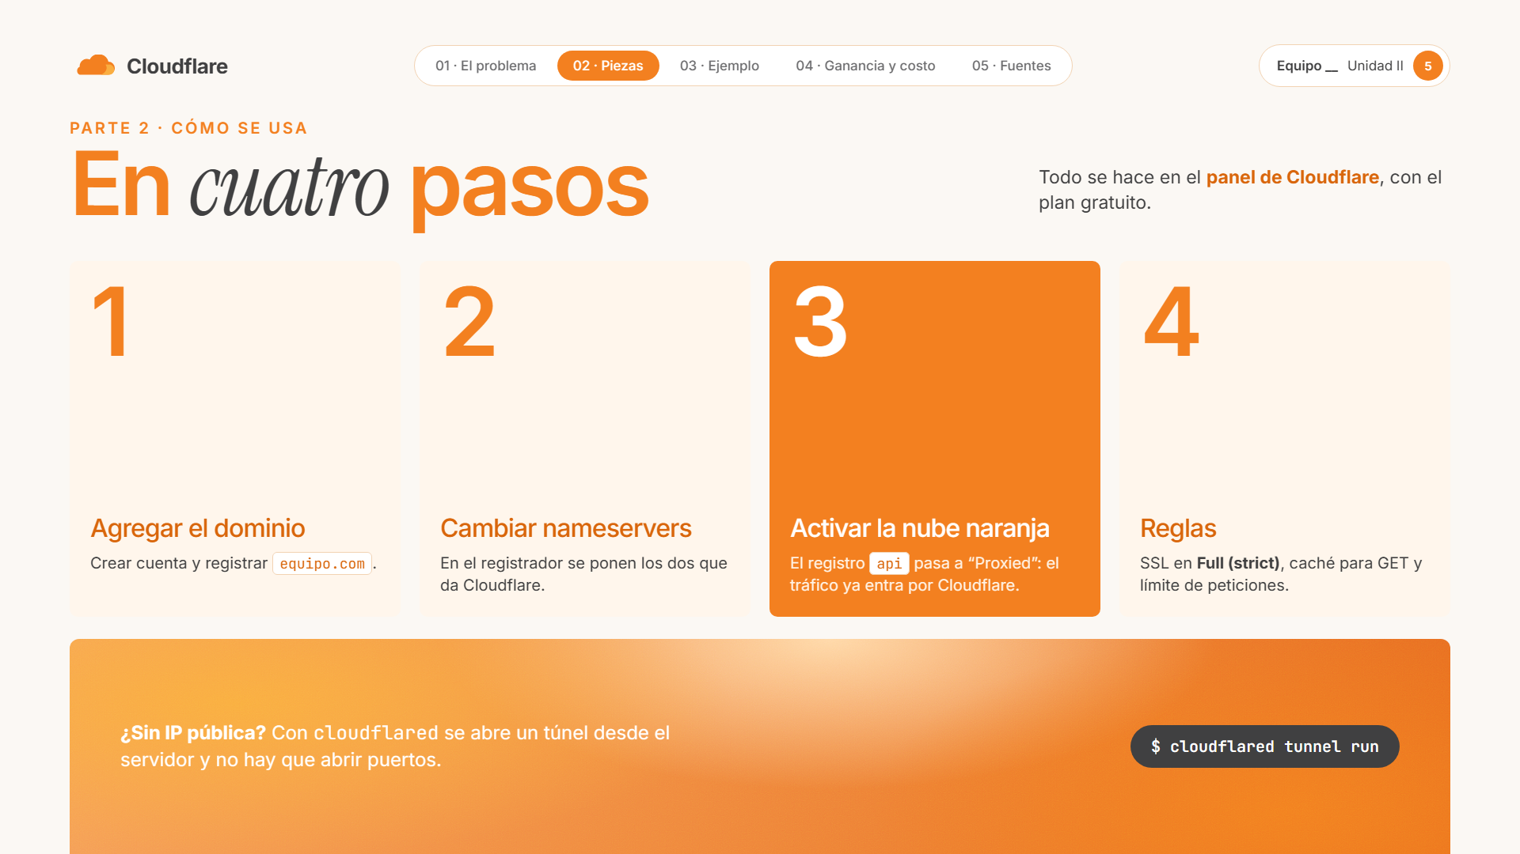
Notes:
Cómo se usa: 1) agregar el dominio, 2) cambiar los nameservers en el registrador, 3) activar la nube naranja (Proxied) en el registro de la API, 4) configurar SSL Full (strict), caché y límite de peticiones. Si el servidor no tiene IP pública, cloudflared crea un túnel.

Slide 6
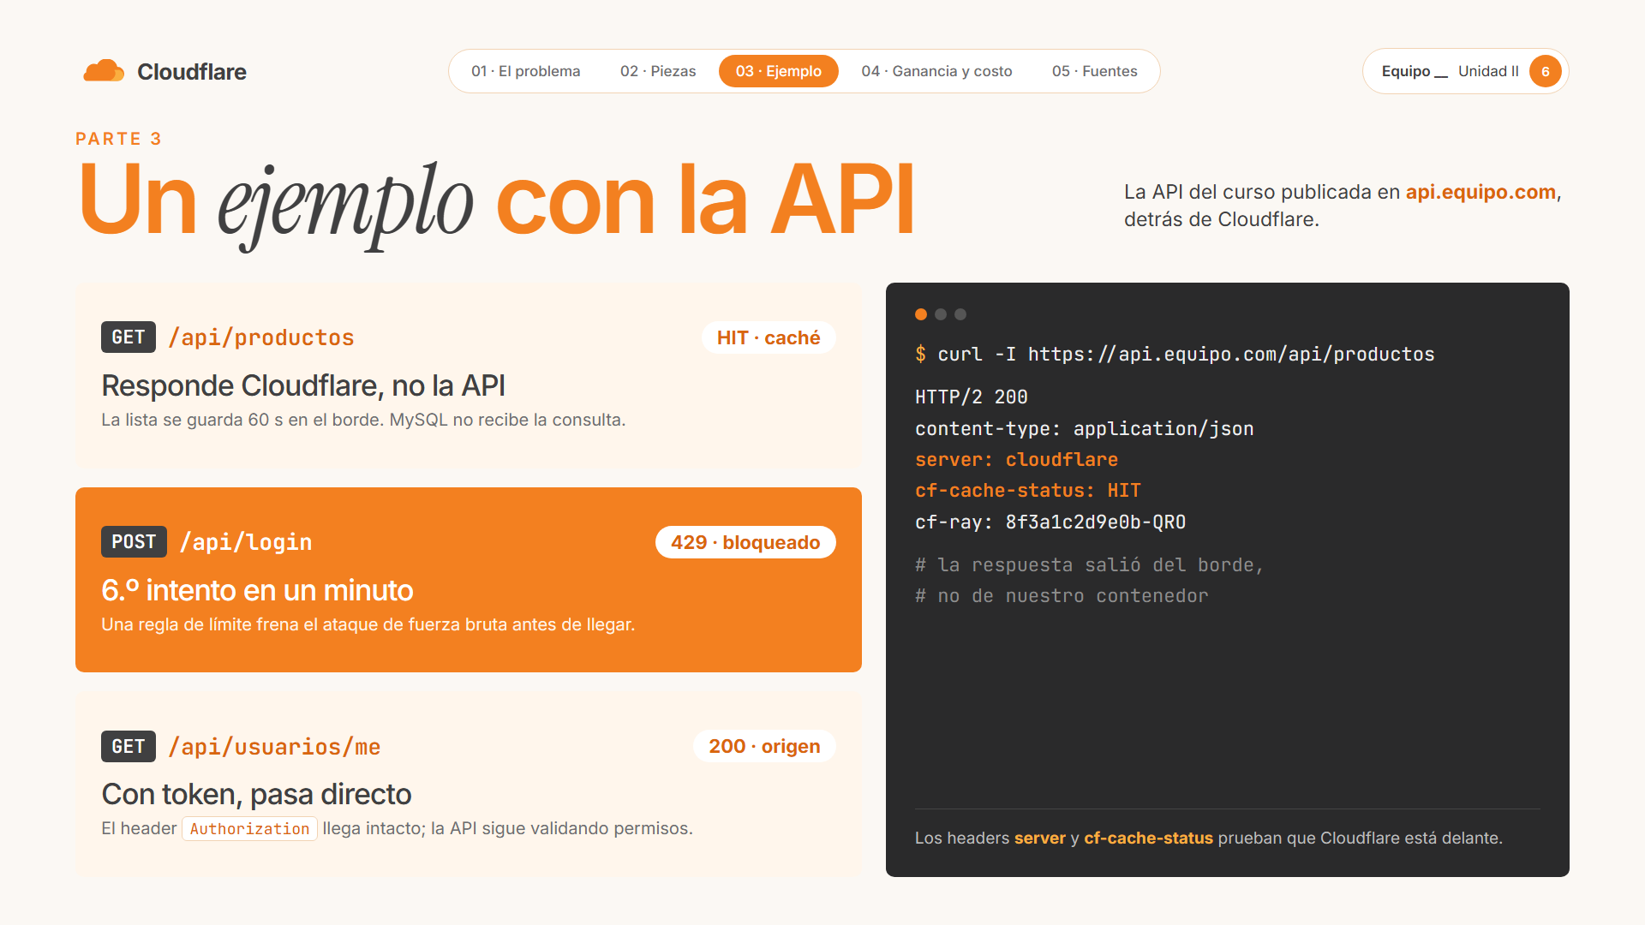
Notes:
Parte 3. Ejemplo: GET /api/productos se responde desde la caché de Cloudflare; el sexto POST /api/login en un minuto recibe 429 por la regla de límite; GET /api/usuarios/me con token pasa directo y la API valida permisos. Con curl -I se ven los headers server: cloudflare y cf-cache-status: HIT.

Slide 7
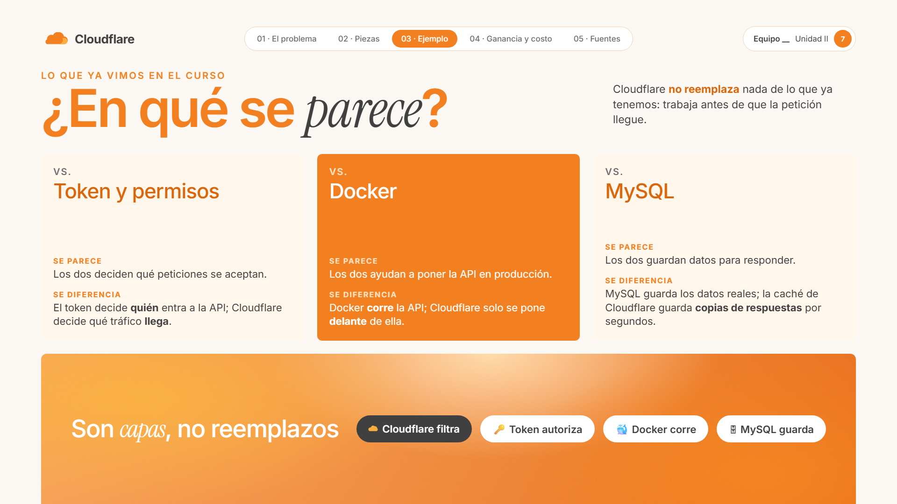
Notes:
Comparación con lo visto: el token decide quién entra, Cloudflare decide qué tráfico llega; Docker corre la API, Cloudflare va delante; MySQL guarda los datos, la caché guarda copias de respuestas. Son capas que se suman.

Slide 8
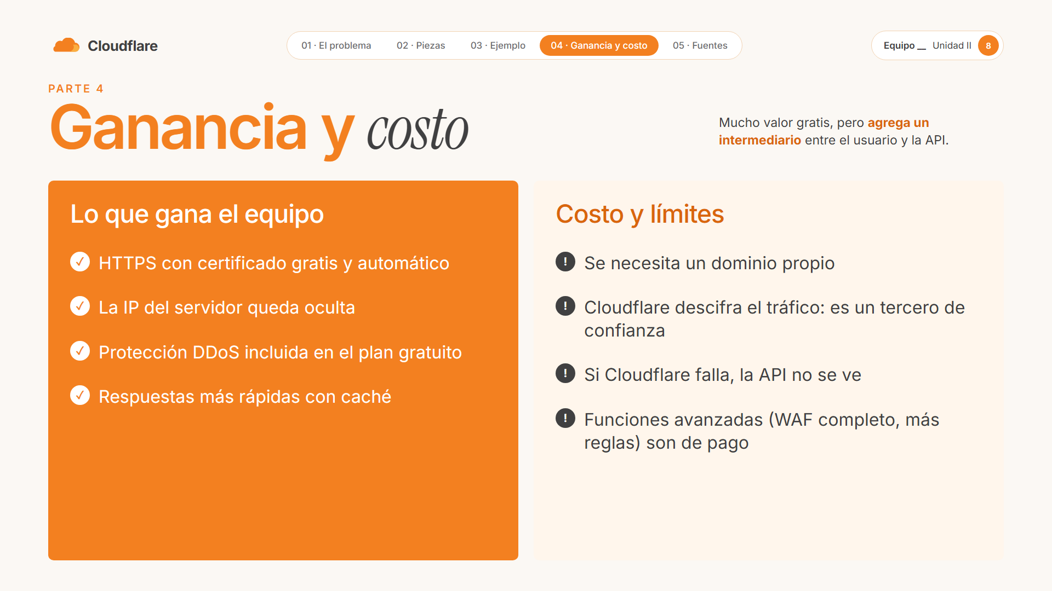
Notes:
Parte 4. Ganamos HTTPS gratis, IP oculta, protección DDoS y velocidad. A cambio: hace falta dominio, Cloudflare ve el tráfico descifrado, dependemos de su disponibilidad y lo avanzado es de pago.

Slide 9
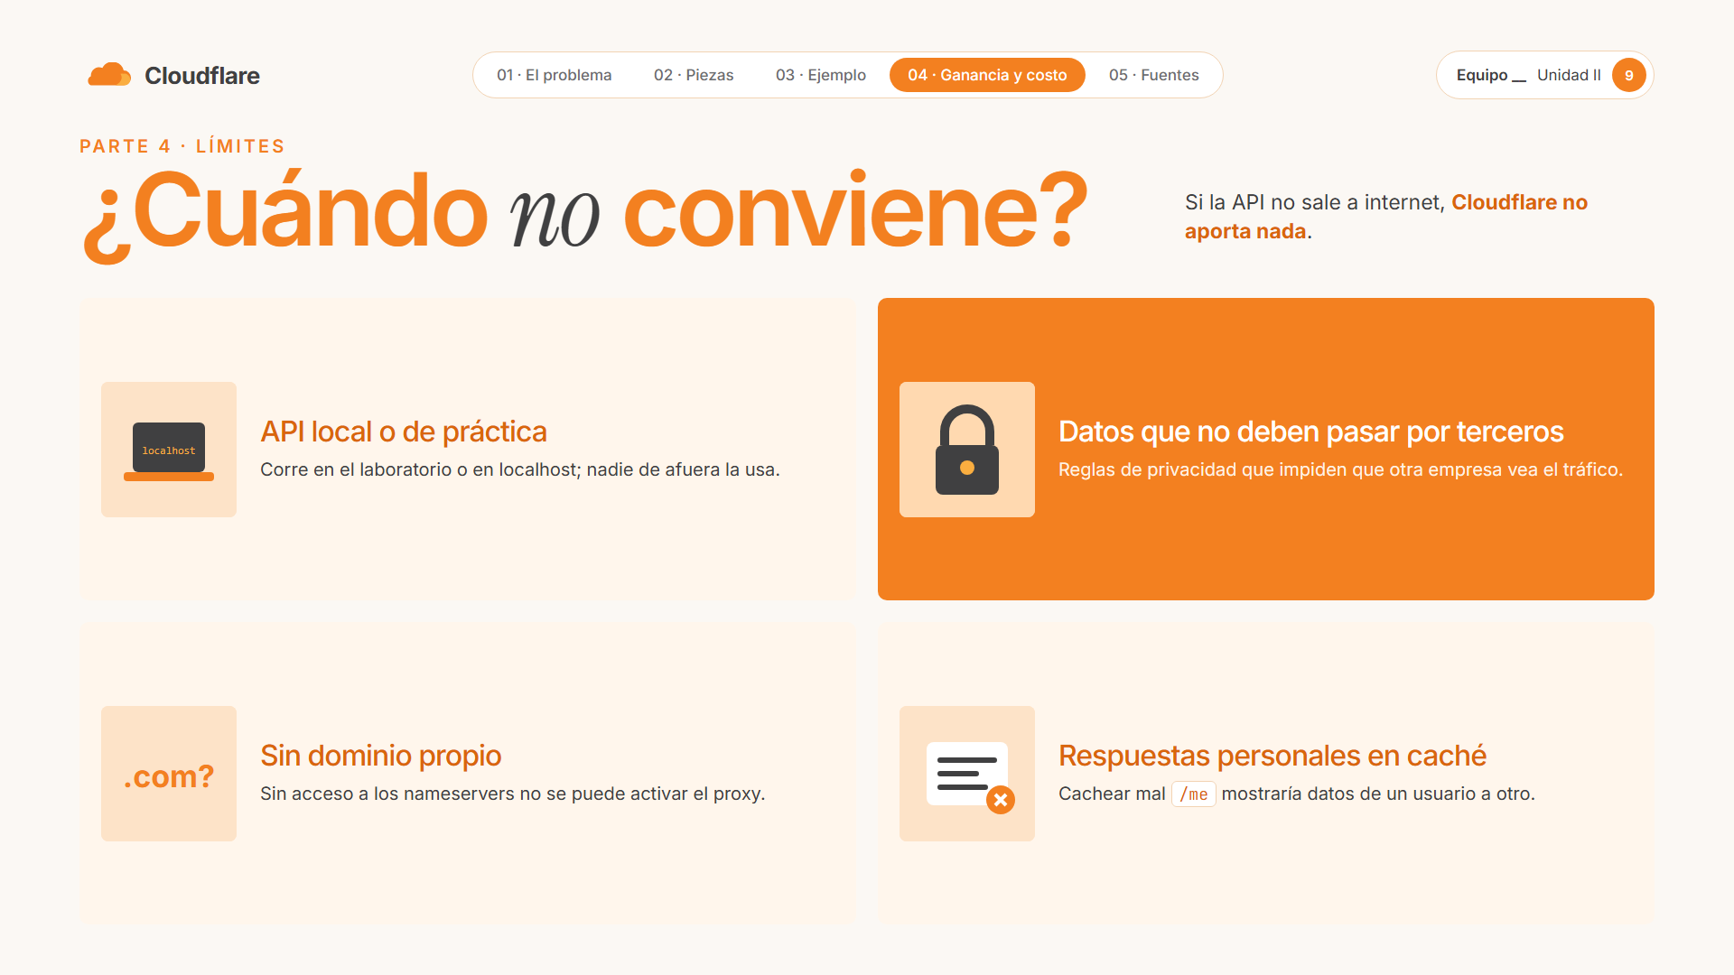
Notes:
Cuándo no conviene: API solo local, datos que no pueden pasar por terceros, sin dominio propio, o cuando la caché podría mezclar respuestas personales.

Slide 10
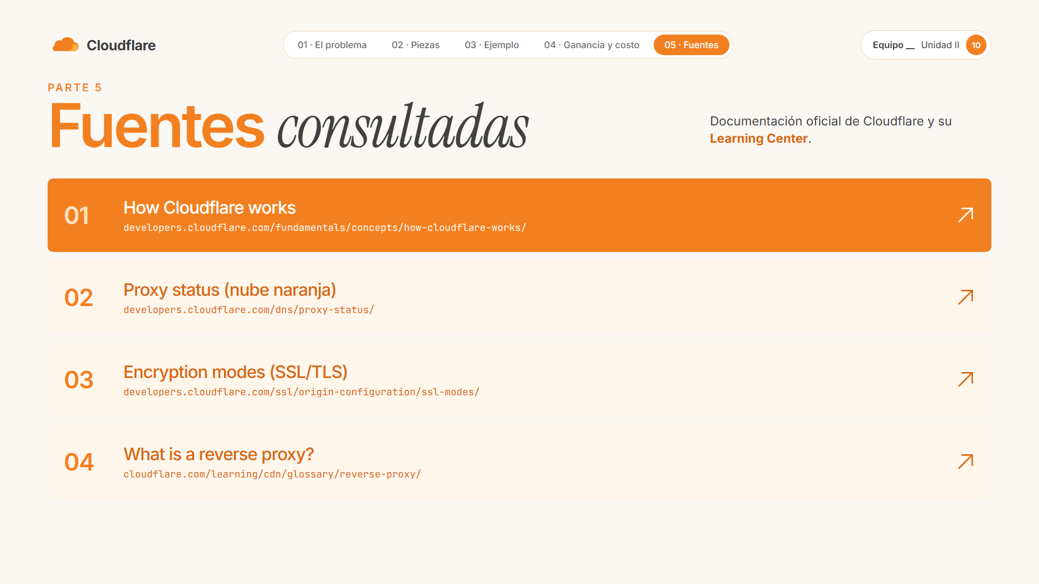
Notes:
Parte 5. Fuentes: documentación oficial de Cloudflare (cómo funciona, proxy status, modos SSL) y el Learning Center sobre proxy inverso.

Slide 11
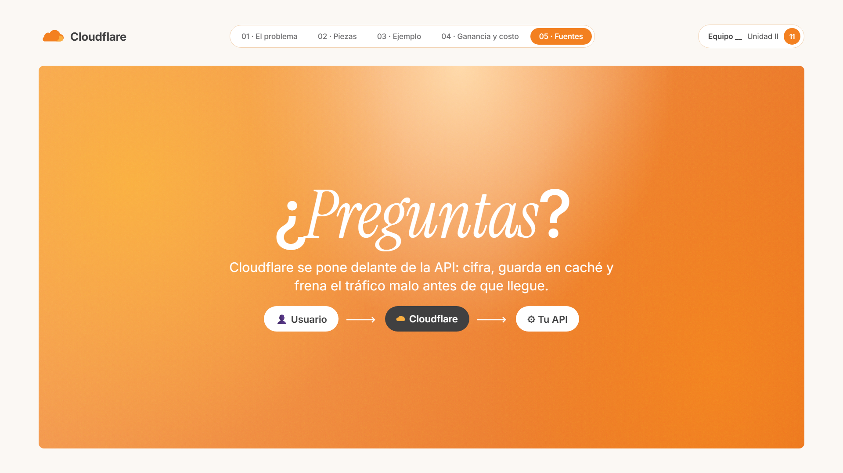
Notes:
Cierre. Resumen en una frase y turno de preguntas.

